Slide 1
Подготовка к ЕГЭ
Куприянович Марина Олеговна,
учитель математики МБОУ СОШ №1

Slide 2
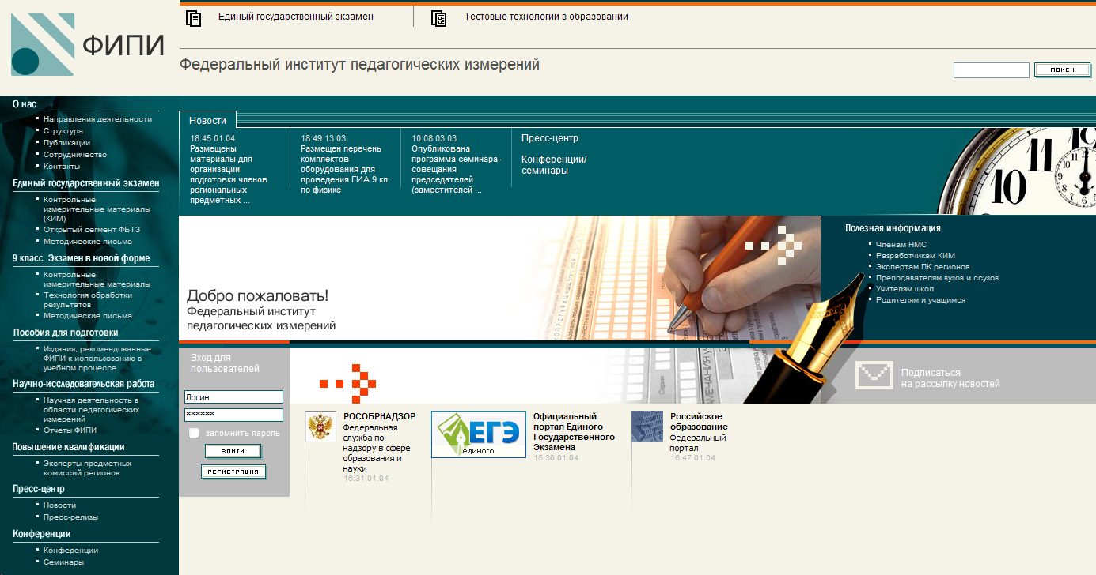
Сайт ФИПИ: //www.fipi.ru/
http

Slide 3
сайт ФИПИ
ЕГЭ и ГИА
Контрольно – измерительные материалы
Открытый банк ФБТЗ
Методические письма
Рекомендации для экспертов и шкалы
Отчеты ФИПИ

Slide 4
Пособия для подготовки ЕГЭ
Перечень учебных пособий, разработанных с участием ФИПИ
Пособия, разработанные в 2012-2013 гг.
Математика
ЕГЭ-2013. Математика: типовые экзаменационные варианты: 10 вариантов / Под ред. А.Л. Семенова, И.В. Ященко. — М.: Издательство «Национальное образование», 2012. — (ЕГЭ-2013. ФИПИ-школе)
ЕГЭ-2013. Математика: типовые экзаменационные варианты: 30 вариантов / Под ред. А.Л. Семенова, И.В. Ященко. — М.: Издательство «Национальное образование», 2012. — (ЕГЭ-2013. ФИПИ-школе)
ЕГЭ-2013. Математика: актив-тренинг: решение заданий В, С / Под ред. А.Л. Семенова, И.В. Ященко. — М.: Издательство «Национальное образование», 2012. — (ЕГЭ-2013. ФИПИ-школе)
ЕГЭ-2013. Математика: тематический сборник заданий / Под ред. А.Л. Семенова, И.В. Ященко. — М.: Издательство «Национальное образование», 2012. — (ЕГЭ-2013. ФИПИ-школе)
ЕГЭ-2013: Математика / ФИПИ авторы-составители: Ященко И.В., Семенов А.Л., Высоцкий И.Р., Гущин Д.Д., Захаров П.И., Панферов В.С., Посицельский С.Е., Семенов А.В., Семенова М.А., Сергеев И.Н., Смирнов В.А., Шестаков С.А., Шноль Д.Э.– М.: Астрель, 2012.

Slide 5
Пособия для подготовки ГИА
Математика
ГИА-2013. Математика: типовые экзаменационные варианты: 10 вариантов / Под ред. А.Л. Семенова, И.В. Ященко. — М.: Издательство «Национальное образование», 2012. — (ГИА-2013. ФИПИ-школе)
ГИА-2013. Математика: типовые экзаменационные варианты: 30 вариантов / Под ред. А.Л. Семенова, И.В. Ященко. — М.: Издательство «Национальное образование», 2012. — (ГИА-2013. ФИПИ-школе)
ГИА-2013. Экзамен в новой форме. Математика. 9 класс/ Под. Ред. И.В. Ященко- М.: Астрель, 2012.
Отличник ЕГЭ. Математика. Решение сложных задач / ФИПИ авторы- составители: Панферов В.С., Сергеев И.Н. – М.: Интеллект-Центр, 2012.
Русский язык
ГИА-2013. Русский язык: типовые экзаменационные варианты: 12 вариантов / Под ред. И.П. Цыбулько. — М.: Издательство «Национальное образование», 2012. — (ГИА-2013. ФИПИ-школе)
ГИА-2013. Русский язык: типовые экзаменационные варианты: 36 вариантов / Под ред. И.П. Цыбулько. — М.: Издательство «Национальное образование», 2012. — (ГИА-2013. ФИПИ-школе)

Slide 6
МИНИСТЕРСТВО ОБРАЗОВАНИЯ И НАУКИ РОССИЙСКОЙ ФЕДЕРАЦИИ ФЕДЕРАЛЬНАЯ СЛУЖБА ПО НАДЗОРУ В СФЕРЕ ОБРАЗОВАНИЯ И НАУКИ РОСОБРНАДЗОР
Официальные документы
о ЕГЭ и ГИА
25.01 – сроки проведения ГИА в 2013 году

Slide 7
Официальный информационный портал ЕГЭ http://ege.edu.ru/
Общие сведения
Основные сведения о ЕГЭ
Календарь участников ЕГЭ
Правила и процедура проведения ЕГЭ
Шкалирование
Аппеляция
Расписание ЕГЭ

Slide 8
ВЫПУСКНИКАМ 11 КЛАССОВ
РАЗДЕЛ НАХОДИТСЯ В СТАДИИ РАЗРАБОТКИ
ЕГЭ и школа
ЕГЭ и русский язык
ЕГЭ и математика
Полезные советы
Советы психолога

Slide 9
Поступающим в ВУЗЫ и СУЗЫ
База данных вузов
База данных ссузов
Перечень вступительных испытаний в ВУЗы
Перечень вступительных испытаний в ССУЗы
Проверить результаты ЕГЭ
Аппеляция

Slide 10
Организаторам
Отдел находится в стадии разработки
Сертификации по предметам
Кодификаторы по предметам
Документы

Slide 11
Официальный информационный портал государственной итоговой аттестации http://gia.edu.ru/
Общие сведения
сроки проведения ГИА
демонстрационные версии по 14 предметам
об изменениях в КИМ ГИА для выпускников в 2013 году
Рекомендации по использованию и интерпретации результатов выполнения экзаменационных работ для проведения государственной (итоговой) аттестации выпускников основной школы в новой форме в 2013 году

Slide 12
Выпускникам 9 классов
Находится в стадии разработки
экзаменационные задания
оценивание
апелляция
аттестат и ГИА выпускников 9 классов в новой форме
подготовка к ГИА в новой форме
демонстрационные версии
допуск к экзамену
советы психолога
вопрос - ответ

Slide 13
Родителям
НАХОДИТСЯ В РАЗРАБОТКЕ
Документы ГИА – 2012

Slide 14
ФЕДЕРАЛЬНЫЙ ЦЕНТР ТЕСТИРОВАНИЯ
Федеральные документы
Тестирование выпускников
Новости ЕГЭ
Методические материалы
Статистика ЕГЭ

Slide 15
МИОО http://www.mioo.ru/ogl.php
ПОДГОТОВКА К ЕГЭ
РЕГИСТРАЦИЯ УЧАСТНИКОВ ПРОЕКТА.
ВЫПОЛНЕНИЕ РАБОТ.
ПРОВЕРКА.
ИТОГИ ВЫПОЛНЕНИЯ РАБОТ.

Slide 16
МИР ЕГЭ http://mirege.ru/
Все предметы
Самые свежие материалы ЕГЭ и ГИА
Образцы решения части С

Slide 17
МИНИМАЛЬНЫЕ БАЛЛЫ ЕГЭ 2013
Обязательные предметы: • русский язык 36 баллов; • математика 24 балла. Предметы по выбору: • физика 36 баллов; • химия 36 баллов; • информатика и ИКТ 40 баллов; • биология 36 баллов; • история 32 балла; • география 37 баллов; • обществознание 39 баллов; • литература 32 балла; • иностранные язык 20 баллов.

Slide 18
Срок действия сертификата ЕГЭ
В связи в вступлением в законную силу с 1 сентября 2013 года закона "Об образовании", срок действия сертификата ЕГЭ увеличен
с 1 года до 4 лет,
следующих за годом получения сертификата.
Статья 70, пункт 2 Федерального закона от 29.12.2012 № 273-ФЗ "Об образовании в РоссийскойФедерации": Результаты единого государственного экзамена при приёме на обучение по программам бакалавриата и программам специалитета действительны четыре года, следующих за годом получения таких результатов.

Slide 19
СПАСИБО ЗА ВНИМАНИЕ!

